Slide 1
数字电路设计实验
实验六 信号发生器
：ROM设计

Slide 2
问题分析（二）
clr
计数
q[7..0]
clk
50MHZ
PLL 倍频
100M
ROM
address[7..0]
P[7..0]
clk
DA模块
示波器
Notes:
https://blog.csdn.net/struggle_for_m/article/details/51883916

Slide 3
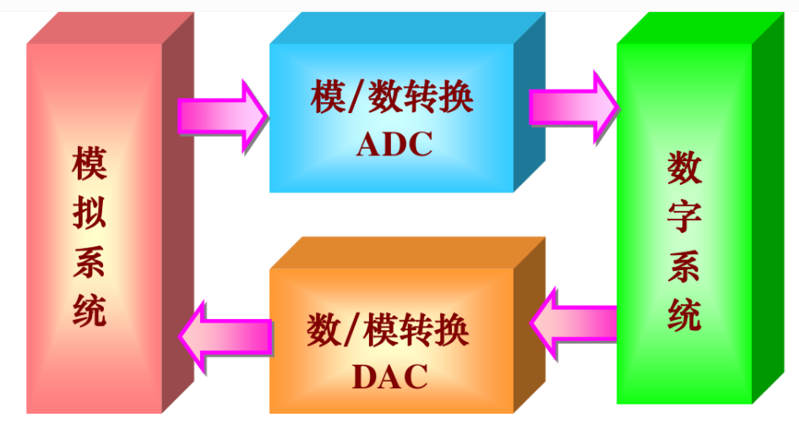

Slide 5
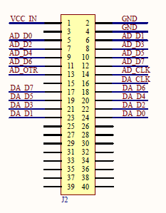
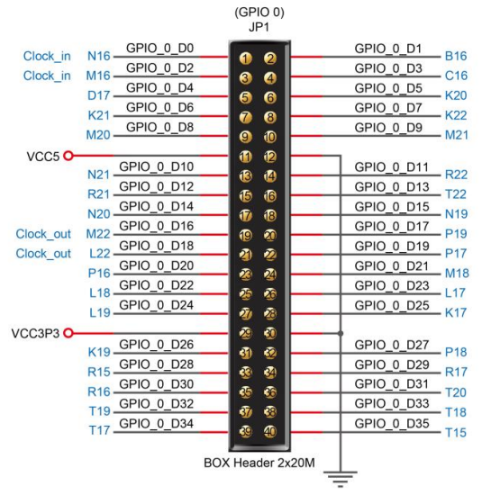
DA模块引脚
Notes:
AD9708

Slide 6
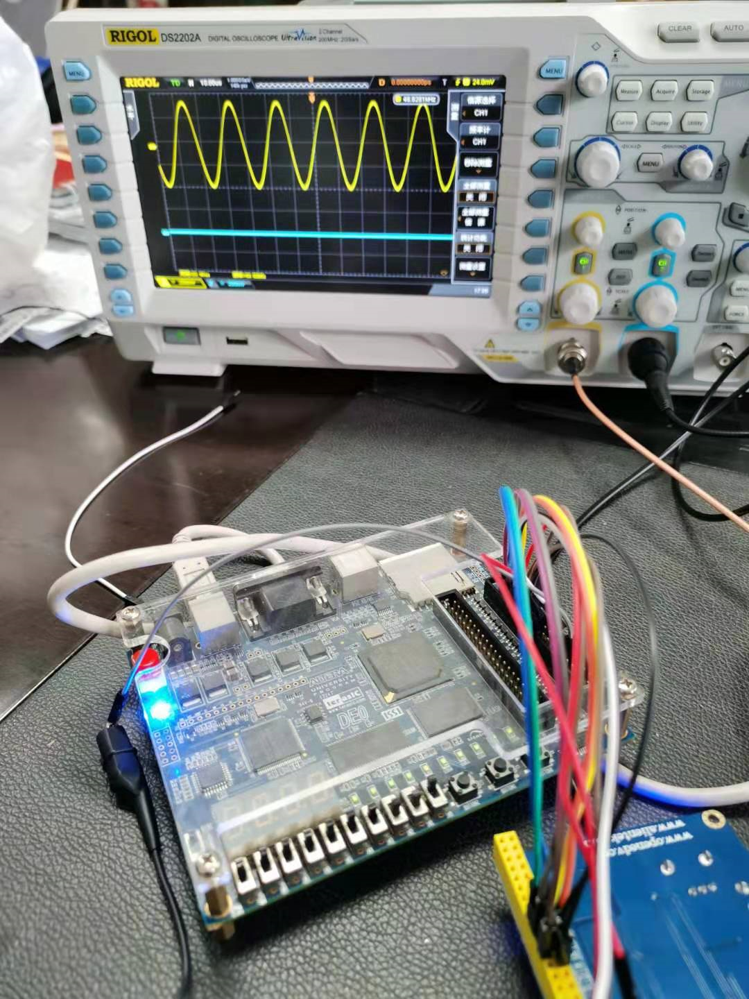
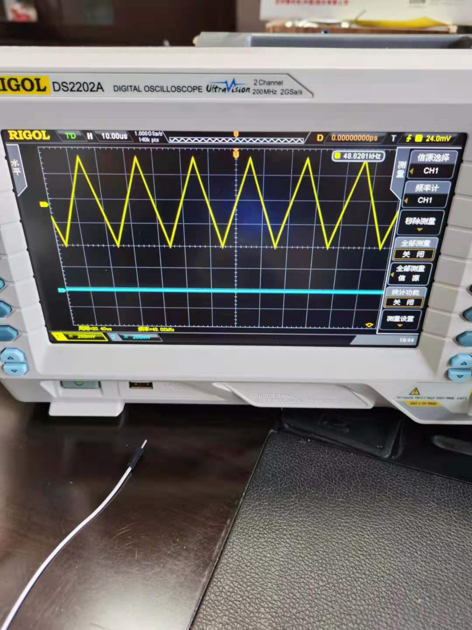
仪表使用：https://v.ixigua.com/AFM3YFC/点击链接直接打开

Slide 7
实验内容
1. 配置宽度为8位的ROM，并在ROM中存储256个地址的正弦波数，用PLL生成100M时钟作为计数器计数脉冲，计数器输出作为地址读取ROM内容，将正弦波信号通过DA模块（AD9708）转换为模拟信号，通过示波器显示波形。
2. 利用控制开关控制波形切换，比如当拨动开关置为0时，输出正弦波，当拨动开关置为1时，输入其他波形。
提示：可以用VHDL语言写一个数据选择器。

